Slide 1
Projet de médiation littéraire Prévention des risques au profit de la jeunesse de Loire Atlantique
© SDIS 44 / Cedric GRANIER

Slide 2
Présentation « La Mutinerie »

Slide 3
Des romans qui ont déjà fait leurs preuves
Des qualités rédactionnelles pour capter les jeunes, même les plus réfractaires à la lecture face à l’omniprésence des écrans
Une pédagogie adaptée aux jeunes pour susciter l’intérêt et intégrer des notions fortes (historiques, cartographiques, environnementales…)
Une manière originale de faire passer des messages, au cours d’une intrigue haletante, sous la forme d’un roman court d’une 40aine de pages

Slide 4
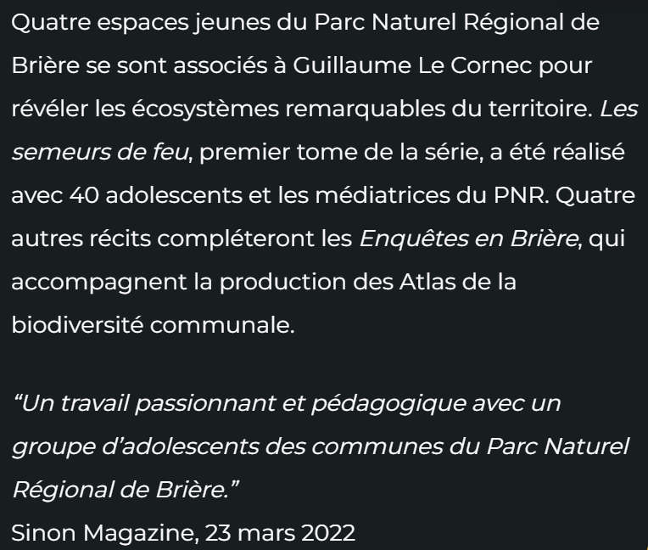
Des romans qui ont déjà fait leurs preuves

Slide 5
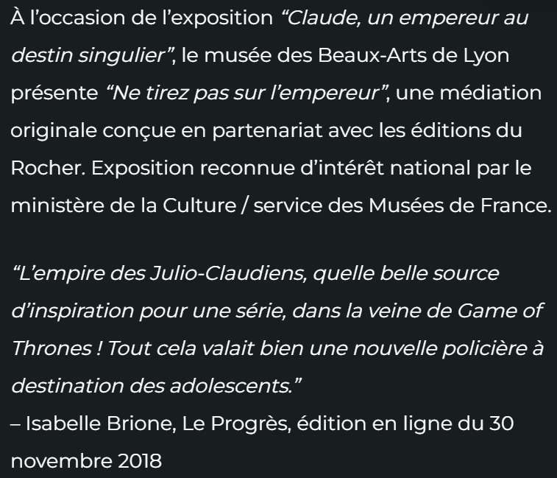
Des romans qui ont déjà fait leurs preuves

Slide 6
Le projet de médiation littéraire en appui des formations ASSEC en Loire-Atlantique
Projet
Co rédaction avec des élèves de 6ème (3 sessions de 2 heures de travail, animées par l’auteur)
Destination
L’ouvrage pourrait être étudié en amont ou en marge des formations « Assistants de Sécurité », formations de 2h déjà dispensées par les Sapeurs-Pompiers de Loire-Atlantique dans les collèges du département
L’ouvrage pourrait rester à demeure dans les différents Centre de Documentation et d’Information
Propriété intégrale de l’œuvre pour le SDIS 44 (l’auteur renonce à ses droits d’auteur)
Fiction prônant les messages de prévention face aux risques ainsi que les bons comportements à adopter en cas d’accidents, sinistres, catastrophes
Ouvrage mettant en scène 2 collégiens ayant préalablement suivis la formation ASSEC, au cours d’une intrigue amenant les jeunes à assurer la sécurité d’autres élèves
Intérêts
Population éduquée à la prévention des risques et résiliente en cas de situation d’urgence
Pouvoir sauver davantage de vies, assurer la sécurité individuelle et collective dans l’attente de l'arrivée des secours
Susciter des valeurs citoyennes permettant à chacun de comprendre l’importance de l’engagement au service de la Nation

Slide 7
Proposition de financement
100 % du financement
10 400 euros HT
12 480 euros TTC
Coût total
5 200 euros
50 % du financement HT
41,6% du financement TTC
Appel à Projet en marge de la Journée National de la Résilience (somme déjà attribuée au SDIS 44)
38,3% du financement TTC
4784 euros
Cité éducative du Grand Bellevue Nantes/Saint-Herblain (accord de principe)
2 496 euros
20% du financement TTC
SDIS 44 (proposition de financement sur le budget du BAC)

Slide 8
Echéancier
Désignation des collèges et des 3 classes
Préparation d’un projet pédagogique « résilience et citoyenneté » pour la rentrée de Septembre
Rentrée scolaire
2024-2025
Edition et diffusion
Travail de rédaction avec les élèves
Formation des élèves et de l’auteur par le SDIS 44
2025-2026

Slide 9
Etat des lieux actuel
Une cité éducative mobilisée
Le financement de 38,3% est assuré par la Cité Educative du Grand Bellevue Nantes/ Saint-Herblain
Un collège sélectionné
Parmi les 3 collèges de la Cité Educative du Grand Bellevue, le collège Claude Debussy a été désigné et accueillera les 3 classes associées à ce projet pour l’année 2025-2026

Slide 10
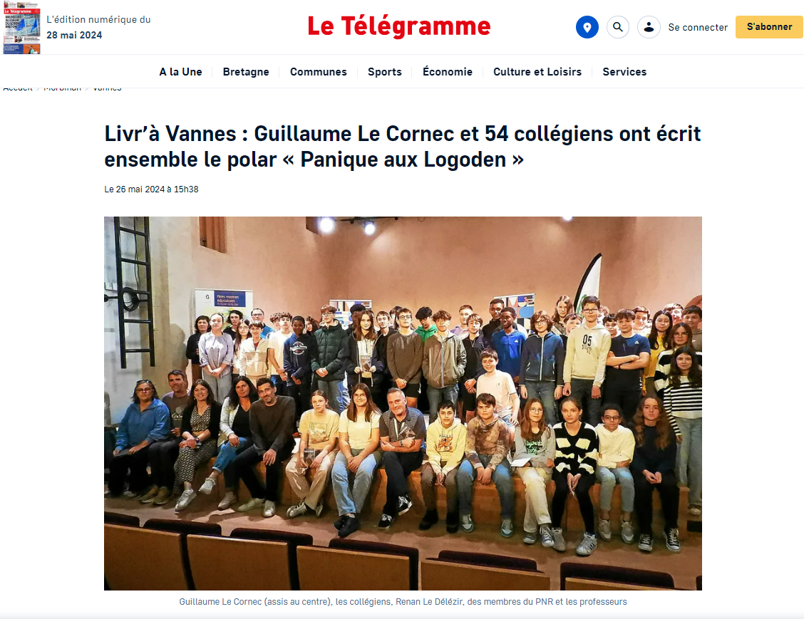
Exemples d’ouvrages déjà écrits par l’auteur

Slide 11
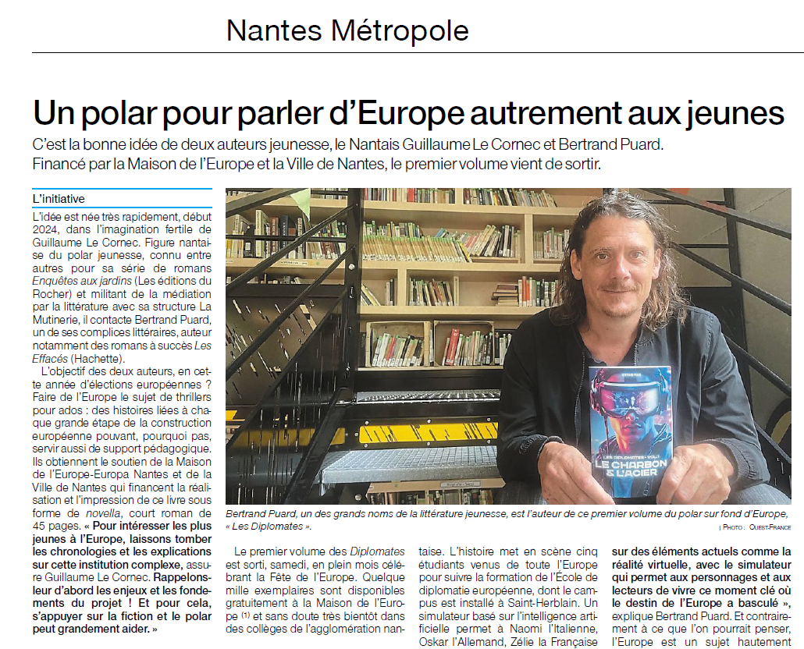
Exemples d’ouvrages déjà écrits par l’auteur

